Slide 1


L’antibioresistance
Concepts de base : les mécanismes de l’antibioresistance
Réduire la consommation d’antibiotiques
Evolution des stratégies de prise en charge

Slide 2


Notes:
En 2050; Si rien ne change, la résistance aux antibiotiques causera 10 millions de morts / an au niveau mondial . Eliott, comme Chloé, nos petits-enfants, peut-être, décèderont d’une maladie infectieuse.

Slide 3
Les mécanismes de l’antibiorésistance
Justification :
Il est important que tous les professionnels de santé parlent de la même chose.
Bien définir ce qu’est la résistance aux antibiotiques

Slide 4

Sur notre peau, nos muqueuses, notre intestin… = flore commensale
Vie en harmonie avec tous ces petites bêtes : rôle bénéfique de cette flore (digestion, stimulation du système immunitaire…)

Slide 5
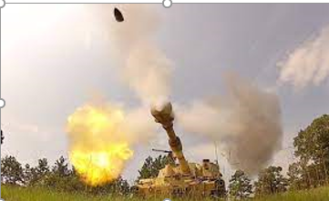
Antibiotique = tueur de bactéries

Slide 6


Utile mais…
Un antibiotique tue les bactéries responsables de l’infection (pulmonaire, urinaire…)
Mais dommages collatéraux

Slide 7

Qui survit?

Slide 8

Les bactéries résistantes

Slide 9
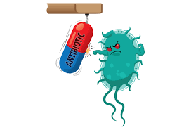
Comment les bactéries résistantes se développent-elles?
Le contact avec les antibiotiques
sélectionne les mutants résistants

Slide 10


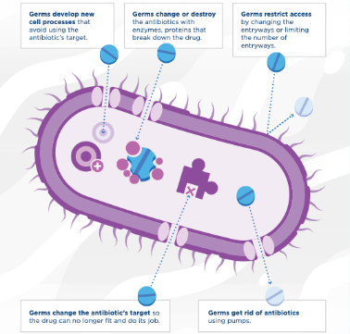
Principaux mécanismes de résistance bactérienne
Mutations chromosomiques ou éléments extra-chromosomiques ( plasmides, transposons)
Plusieurs mécanismes peuvent être associés pour une même famille d’ATB

Slide 11

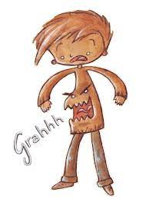
CHAQUE PRISE D’ANTIBIOTIQUE CREE DES RESISTANCES BACTERIENNES
Même juste une fois, tu y as droit !!!

Slide 12
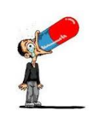
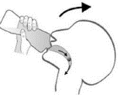
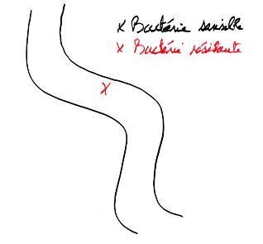
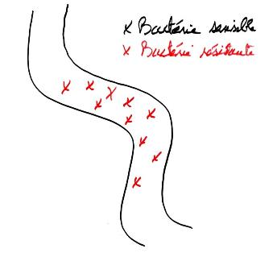
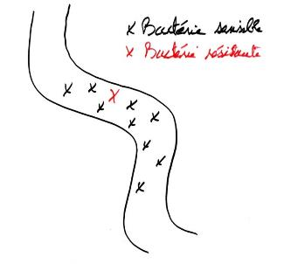

Prise d’un traitement antibiotique
Impact sur la flore
Reconstitution d’une flore mutée
Sélection du mutant résistant
Colonisation de la flore par les bactéries résistantes

Slide 13

MICROBIOTE INTESTINAL
Bleu : anaérobies
Vert : entérobactéries sensibles
Rouge: BMR
Ceftriaxone
Augmentin®
Clindamycine
Fluoroquinolones

Slide 14



Les ATB créent des bactéries résistantes
+ favorisent leur développement
= évolution exponentielle
Chaque individu peut donc devenir une usine très efficace de production de bactéries résistantes

Slide 15
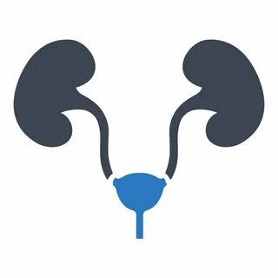
Infections urinaires
Notes:
augmentation préoccupante de la résistance de E. coli aux fluoroquinolones et dans une moindre mesure aux C3G.
émergence des E-BLSE atteignant des taux significatifs (≈ 5 %) dans la communauté.
incertitude sur le taux de résistances du triméthoprime ne permettant pas une indication en probabiliste.
absence d’augmentation de la résistance pour fosfomycine-trométamol
faible taux de résistance (< 10 %) pour pivmécillinam confortant son positionnement dans la cystite simple

Slide 16
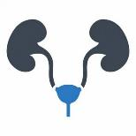
Infections urinaires féminines ce qui a changé :
Cystite aiguë simple
Modification: Réduction de la durée de traitement par pivmecillinam à 3 jours.
Cystite aiguë à risque de complications
Modification: Réalisation systématique d'un ECBU, privilégier le traitement différé.
Modification: Retrait du céfixime et des fluoroquinolones.
Modification: Introduction de la fosfomycine en deuxième intention (3g à J1, J3, J5).
Cystite aiguë récidivante
Modification: Antibioprophylaxie uniquement pour les patientes avec au moins une cystite par mois.

Slide 17
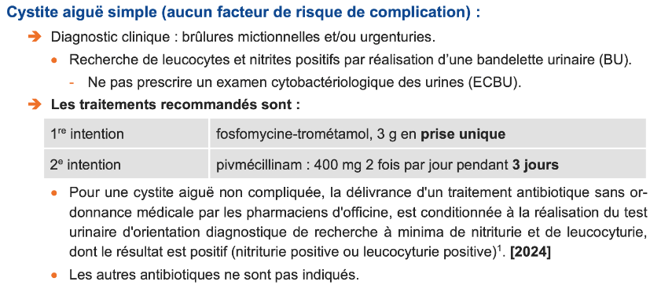

Cystite aigüe simple
A noter !
Pivmécillinam
5 > 3 jours
Notes:
pour les très rares situations où ni la fosfomycine trométamol, ni le pivmécillinam ne seraient indiqués est-il proposé un ECBU pour guider une stratégie d’antibiothérapie documentée selon les mêmes modalités que les cystites aiguës à risque de complication documentées
Il est inutile de prévoir une réévaluation systématique, maisil faut conseiller de re-consulter en l’absence de guérison clinique, en sachant que les signes fonctionnels mettent fréquemment 2–3 j à s’atténuer.
En cas d’échec (défini par la persistance des signes sans amélioration après 3 j), un ECBU est alors indiqué, avec une stratégie de choix calquée sur celle des cystites à risque de complication (cf. infra).
En cas d’échec et retraitement, ou en cas de cystite à E-BLSE, la durée de traitement n’est pas modifiée dès lors que la souche est pleinement sensible à la molécule utilisée.

Slide 18
Cystite aigüe simple
Protocoles nationaux de coopération
Permettent aux IDE libérales exerçant en structures
coordonnées (MSP, CPTS), après avoir validé une
formation, de prescrire un antibiotique .
Patientes : de 16 à 65 ans, sans risque de complications
A noter !
Pivmécillinam
5 > 3 jours
Notes:
pour les très rares situations où ni la fosfomycine trométamol, ni le pivmécillinam ne seraient indiqués est-il proposé un ECBU pour guider une stratégie d’antibiothérapie documentée selon les mêmes modalités que les cystites aiguës à risque de complication documentées
Il est inutile de prévoir une réévaluation systématique, maisil faut conseiller de re-consulter en l’absence de guérison clinique, en sachant que les signes fonctionnels mettent fréquemment 2–3 j à s’atténuer.
En cas d’échec (défini par la persistance des signes sans amélioration après 3 j), un ECBU est alors indiqué, avec une stratégie de choix calquée sur celle des cystites à risque de complication (cf. infra).
En cas d’échec et retraitement, ou en cas de cystite à E-BLSE, la durée de traitement n’est pas modifiée dès lors que la souche est pleinement sensible à la molécule utilisée.

Slide 19
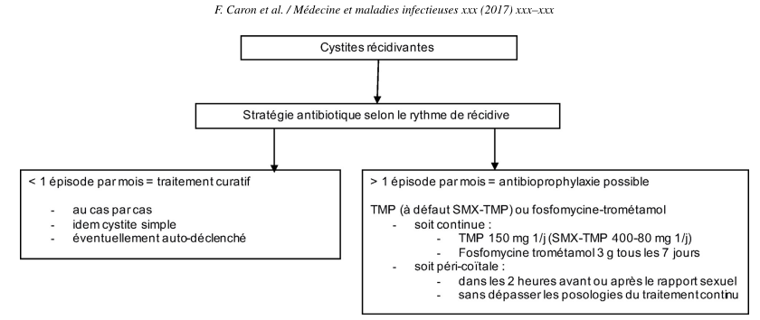
Cystites récidivantes (≥ 4/12 mois)
Notes:
Définition : ≥ 4 épisodes sur 12 mois Deux formes principales : Avec facteurs de risque de complication
Sans uropathie ou facteur de risque (plus fréquentes)
Diagnostic : ECBU pour premiers épisodes de récidive
Examen clinique et bilan mictionnel chez la femme non ménopausée
Bilan plus approfondi dans d'autres situations
Traitement curatif : Similaire à la cystite simple
Possibilité d'auto-traitement après éducation
Prophylaxie : Mesures non antibiotiques en première intention
Antibioprophylaxie en dernier recours (≥ 1 épisode/mois) • TMP ou fosfomycine trométamol recommandés • Nitrofurantoïne contre-indiquée
Suivi : Surveillance clinique
Pas d'ECBU systématique
Objectif : contrôle des symptômes, non stérilisation des urines

Slide 20

Infections urinaires masculines : vers la cystite masculine?
Infections urinaires classées en fébriles/bactérémiantes/non fébriles
Infection non fébrile, non bactériémiante= cystite
Cystite: durée de traitement de 7 jours maximum/antibiotiques à spectre étroit et pas de nécessité de diffusion intraprostatique
Prostatite aiguë:
10 jours dans certaines situations?
traitement de 7 jours probablement insuffisant/durée 14 jours

Slide 21

Infections respiratoires hautes

Slide 22


Rhinopharyngite aigue
Inflammation virale du pharynx et des fosses nasales
Rhinorrhée, éternuements, obstruction nasale, fièvre, toux
Diagnostic : Clinique - examen pauvre
Evolution : Bénigne, spontanément favorable (7-10 jours)
Traitement :
  Aucune antibiothérapie justifiée
  Traitement symptomatique uniquement
Points clés :
  Aspect purulent des sécrétions ≠ surinfection bactérienne
  Surveiller les complications (otite, sinusite)
  Informer le patient sur l'évolution naturelle
Ne justifient pas l’ATB
Aspect purulent des sécrétions nasales
Fièvre

Slide 23
Sinusite aiguë maxillaire
Au moins deux de trois critères :
1-la persistance ou l’augmentation des douleurs
2-le type de la douleur :
3-l’augmentation de la rhinorrhée
sinusiennes infra-orbitaires malgré un traitement symptomatique (antalgique, antipyrétique, décongestionnant) prescrit pendant au moins 48 heures ;
son caractère unilatéral,
et/ou son augmentation quand la tête est penchée en avant, -
et/ou son caractère pulsatile, -
et/ou son acmé en fin d’après-midi et la nuit ;
et le caractère continu de la purulence. Ces signes ont d’autant plus de valeur qu’ils sont unilatéraux.

Slide 24

Sinusite frontale, éthmoïdale, sphénoïdale
A noter !
Quinolones seulement si allergie
Un avis ORL s’impose mais ne doit pas retarder le traitement antibiotique :
Sinusite frontale
Sinusite sphénoïdale
Sinusite ethmoïdale
la douleur est sus-orbitaire, souvent pulsatile, augmentant lors des mouvements de la tête en déclive. La fièvre est presque toujours présente.
elle est rare, mais potentiellement grave. Les douleurs sont tenaces, profondes, nocturnes, insomniantes, rétro-orbitaires irradiant vers le vertex ou la région occipitale, rebelles aux antalgiques habituels.
les signes oculaires sont révélateurs avec œdème palpébral, voire exophtalmie. Les douleurs sont de siège latéro-orbitaire interne. Elle touche surtout l'enfant.

Slide 25
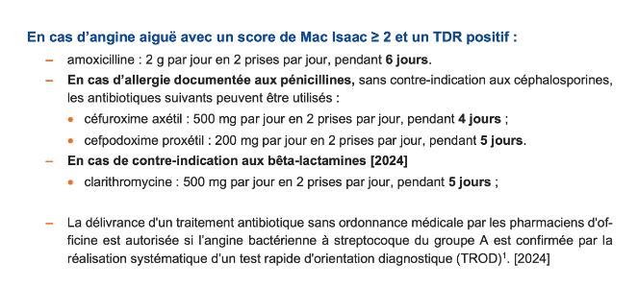
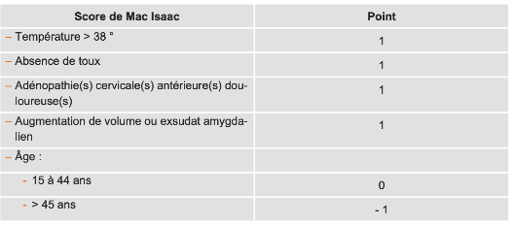
Angine aiguë de l’adulte
A noter !
Exclusion de l’azithromycine
Ne justifient pas l’ATB
Angine Aiguë Mac Isaac<2
TDR -
Notes:
L’azithromycine est particulièrement associée à l’antibiorésistance en raison de plusieurs facteurs spécifiques :
• Longue demi-vie : L’azithromycine a une longue demi-vie d’élimination, ce qui signifie qu’elle reste dans le corps à des concentrations sub-inhibitrices pendant une période prolongée. Ces faibles concentrations peuvent favoriser la sélection de souches bactériennes résistantes, car elles permettent aux bactéries partiellement résistantes de survivre et de se multiplier.
• Impact sur le microbiome intestinal : Lors de distributions massives d’azithromycine, comme cela a été observé dans certaines études, il y a une réduction des bactéries sensibles dans l’intestin, ce qui laisse place aux bactéries résistantes aux macrolides. Cela peut également sélectionner des bactéries portant des gènes de résistance à d’autres classes d’antibiotiques. L’azithromycine est particulièrement associée à l’antibiorésistance en raison de plusieurs facteurs spécifiques :

Slide 26
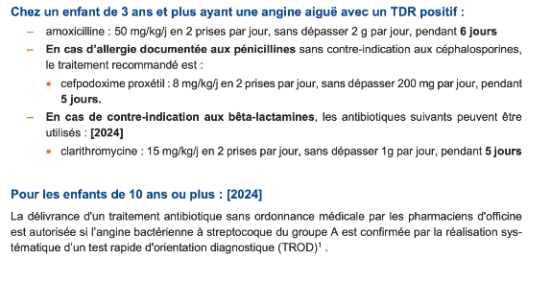
Angine aiguë de l’enfant
A noter !
Exclusion de l’azithromycine
Ne justifient pas l’ATB
Enfant < 3 ans
TDR -
Notes:
L’azithromycine est particulièrement associée à l’antibiorésistance en raison de plusieurs facteurs spécifiques :
• Longue demi-vie : L’azithromycine a une longue demi-vie d’élimination, ce qui signifie qu’elle reste dans le corps à des concentrations sub-inhibitrices pendant une période prolongée. Ces faibles concentrations peuvent favoriser la sélection de souches bactériennes résistantes, car elles permettent aux bactéries partiellement résistantes de survivre et de se multiplier.
• Impact sur le microbiome intestinal : Lors de distributions massives d’azithromycine, comme cela a été observé dans certaines études, il y a une réduction des bactéries sensibles dans l’intestin, ce qui laisse place aux bactéries résistantes aux macrolides. Cela peut également sélectionner des bactéries portant des gènes de résistance à d’autres classes d’antibiotiques. L’azithromycine est particulièrement associée à l’antibiorésistance en raison de plusieurs facteurs spécifiques :

Slide 27

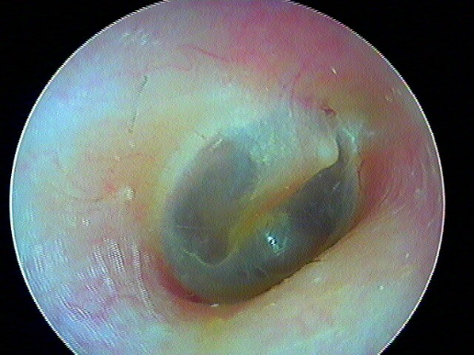
Otites de l’enfant
Un contexte fréquent de prescription inappropriée d’antibiotiques
Tympan normal
Examen clinique pas toujours facile, enfant agité, bouchon de cérumen, etc.
Notes:
Otite de l’enfant : Un contexte fréquent de prescription inappropriée d’antibiotiques
1. Introduction : Fréquence de l’otite chez l’enfant
L’otite moyenne aiguë chez l’enfant est une des premières causes de consultation en médecine générale et de prescription d’antibiotiques. Toutefois, cette situation est aussi l’une des plus fréquentes pour des prescriptions inappropriées d’antibiotiques.
2. Difficultés techniques pour visualiser le tympan
La difficulté à bien examiner le tympan est l’une des principales causes d’erreurs diagnostiques menant à une prescription d’antibiotiques inutile. Ces difficultés peuvent inclure :
• Enfant agité : Un enfant qui bouge rend l’examen difficile et peut fausser l’évaluation de l’état du tympan.
• Bouchons de cérumen : La présence de cérumen obstrue le conduit auditif, rendant impossible une observation correcte du tympan.
Ces obstacles augmentent le risque de diagnostic erroné, et donc d’une prescription d’antibiotiques injustifiée.
3. Réduire le risque d’exposition inappropriée aux antibiotiques
Pour minimiser ce risque, il est nécessaire d’utiliser un matériel de qualité permettant une bonne visualisation du tympan et de ce qui se passe derrière. L’utilisation d’otoscopes avec une lumière adéquate et, au besoin, des instruments pour retirer les bouchons de cérumen, est essentielle.
4. Conclusion : Matériel de qualité et bonne pratique
Une observation précise du tympan permet de distinguer les cas nécessitant une antibiothérapie de ceux qui n’en ont pas besoin. En améliorant l’examen clinique, on réduit significativement le recours inapproprié aux antibiotiques, contribuant ainsi à la lutte contre l’antibiorésistance.

Slide 28
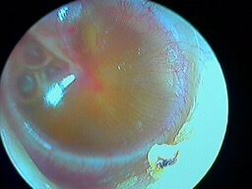
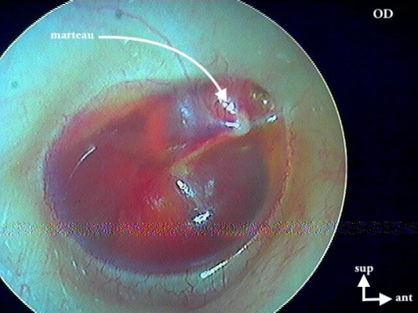
Otites
Ne justifient pas l’ATB
Fièvre
Absence d’épanchement purulent retro tympanique
Otite sero muqueuse
Otite congestive

Slide 29
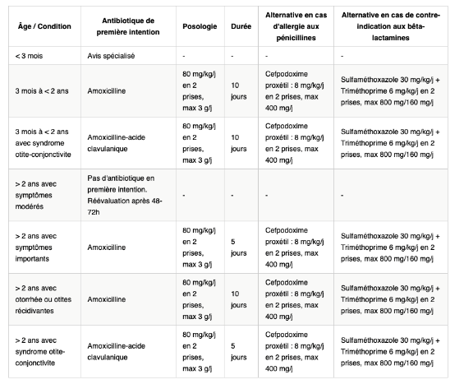
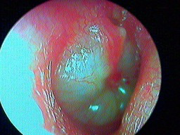
Otites de l’enfant
OMA purulente

Slide 30
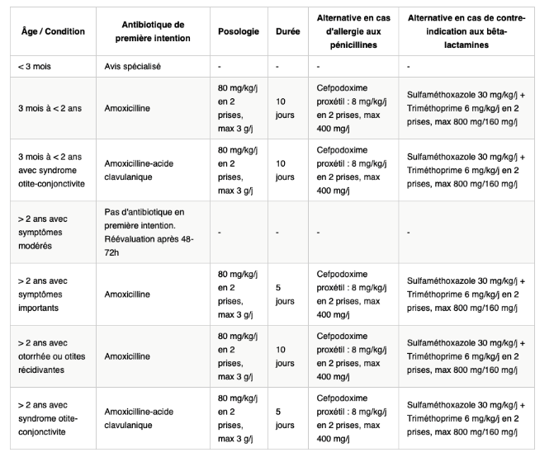
Otites de l’enfant
OMA purulente
Notes:
Vergne B. Impact de la prescription différée d'antibiotique sur la consommation d'antibiotique pour la gestion des otites moyennes aiguës de l'enfant en cabinet de médecine générale [Thèse d'exercice]. Clermont-Ferrand : Université Clermont Auvergne, Faculté de Médecine ; 2021. 48 p.
Les principaux résultats sont :
Dans le groupe PDA, seuls 28% des enfants ont pris l'antibiotique, contre 100% dans le groupe PI.
Parmi les enfants du groupe PDA ayant pris l'antibiotique, 75% ont respecté le délai de 48h recommandé.
Les raisons principales de prise de l'antibiotique étaient la persistance de la fièvre et/ou de l'otalgie.
Il n'y a pas eu de différence entre les deux groupes concernant la consommation d'antalgiques ou la nécessité de nouvelles consultations.
Étude de Spiro et al. (2006) :Résultats : Seulement 31% des enfants du groupe de prescription différée ont finalement utilisé des antibiotiques, contre 99% dans le groupe de prescription immédiate.
Référence :
Spiro DM, Tay K-Y, Arnold DH, Dziura JD, Baker MD, Shapiro ED. Wait-and-see prescription for the treatment of acute otitis media: a randomized controlled trial. JAMA. 2006;296(10):1235-1241. doi:10.1001/jama.296.10.1235

Slide 31
Otites de l’enfant
OMA purulente
A noter !
- 70 % d’ATB en cas de prescription différée
Notes:
Vergne B. Impact de la prescription différée d'antibiotique sur la consommation d'antibiotique pour la gestion des otites moyennes aiguës de l'enfant en cabinet de médecine générale [Thèse d'exercice]. Clermont-Ferrand : Université Clermont Auvergne, Faculté de Médecine ; 2021. 48 p.
Les principaux résultats sont :
Dans le groupe PDA, seuls 28% des enfants ont pris l'antibiotique, contre 100% dans le groupe PI.
Parmi les enfants du groupe PDA ayant pris l'antibiotique, 75% ont respecté le délai de 48h recommandé.
Les raisons principales de prise de l'antibiotique étaient la persistance de la fièvre et/ou de l'otalgie.
Il n'y a pas eu de différence entre les deux groupes concernant la consommation d'antalgiques ou la nécessité de nouvelles consultations.
Étude de Spiro et al. (2006) :Résultats : Seulement 31% des enfants du groupe de prescription différée ont finalement utilisé des antibiotiques, contre 99% dans le groupe de prescription immédiate.
Référence :
Spiro DM, Tay K-Y, Arnold DH, Dziura JD, Baker MD, Shapiro ED. Wait-and-see prescription for the treatment of acute otitis media: a randomized controlled trial. JAMA. 2006;296(10):1235-1241. doi:10.1001/jama.296.10.1235

Slide 32

Infections Respiratoires Basses

Slide 33

Bronchite aiguë
Environ 10 millions de cas annuels
Majoritairement d'origine virale (90-95%)
Représente 50 à 70% des prescriptions antibiotiques inappropriées
Ne justifient pas l’ATB
Expectoration jaunâtre ou verdâtre
Toux persistante
Notes:
Le pourcentage de prescriptions inappropriées d'antibiotiques pour les infections respiratoires basses varie selon les études. Par exemple, une enquête dans un hôpital général a révélé qu'environ 40 % des prescriptions d'antibiotiques pour ces infections n'étaient pas justifiées (Moss et al.). D'autres recherches montrent qu'environ 54 % des prescriptions d'antibiotiques pour les infections respiratoires non pneumoniques sont souvent inappropriées, avec l'azithromycine étant fréquemment prescrite (Alvear et al.).
Chez les enfants, plus de 50 % des prescriptions d'antibiotiques pour les infections respiratoires basses seraient inutiles ou inappropriées, ce qui met en évidence la nécessité d'améliorer les pratiques de prescription (Matera et al.).

Slide 34

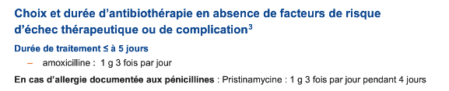
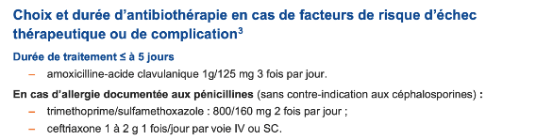
Exacerbation aiguë de bronchopneumopathie, chronique obstructive - EABPCO
Étiologie virale dans la plupart des cas
Le risque d’infection bactérienne est proportionné à l’obstruction bronchique
ATB si VEMS < 30
Ou si du volume et de l’aspect purulent de l’expectoration > 48h
Ne justifient pas l’ATB
La seule présence d’une expectoration jaunâtre ou verdâtre
Toux persistante
Facteurs de risque d’échec thérapeutique ou de complication :
≥ 2 exacerbations par an ou 1 épisode ayant nécessité une hospitalisation
VEMS < 50% de la valeur prédite
Comorbidité : insuffisance cardiaque, cardiopathie ischémique…
Cures répétées d’antibiotiques – Absence de réponse clinique au traitement de 1ère intention
Age (> 65 ans)
Désaturation/oxygénothérapie à domicile
Notes:
Le pourcentage de prescriptions inappropriées d'antibiotiques pour les infections respiratoires basses varie selon les études. Par exemple, une enquête dans un hôpital général a révélé qu'environ 40 % des prescriptions d'antibiotiques pour ces infections n'étaient pas justifiées (Moss et al.). D'autres recherches montrent qu'environ 54 % des prescriptions d'antibiotiques pour les infections respiratoires non pneumoniques sont souvent inappropriées, avec l'azithromycine étant fréquemment prescrite (Alvear et al.).
Chez les enfants, plus de 50 % des prescriptions d'antibiotiques pour les infections respiratoires basses seraient inutiles ou inappropriées, ce qui met en évidence la nécessité d'améliorer les pratiques de prescription (Matera et al.).

Slide 35
Exacerbation aiguë de bronchopneumopathie, chronique obstructive - EABPCO
Stade I (léger) : VEMS ≥ 80 % de la valeur prédite. toux chronique et expectorations, sans dyspnée significative.
Stade II (modéré) : 50 % < VEMS < 80 %. dyspnée d'effort.
Stade III (sévère) : 30 % < VEMS < 50 %. dyspnée plus fréquente, parfois au repos.
Stade IV (très sévère) : VEMS < 30 %, ou VEMS < 50 % avec hypoxémie sévère ou insuffisance cardiaque droite clinique
selon critères d'Anthonisen. ( 2 critères min.)
Augmentation de la dyspnée
Augmentation du volume des expectorations
Purulence accrue des expectorations
ATB si stade ≥ 3 et
Ne justifient pas l’ATB
La seule présence d’une expectoration jaunâtre ou verdâtre
Toux persistante
Facteurs de risque d’échec thérapeutique ou de complication :
≥ 2 exacerbations par an ou 1 épisode ayant nécessité une hospitalisation
VEMS < 50% de la valeur prédite
Comorbidité : insuffisance cardiaque, cardiopathie ischémique…
Cures répétées d’antibiotiques – Absence de réponse clinique au traitement de 1ère intention
Age (> 65 ans)
Désaturation/oxygénothérapie à domicile
Notes:
Le pourcentage de prescriptions inappropriées d'antibiotiques pour les infections respiratoires basses varie selon les études. Par exemple, une enquête dans un hôpital général a révélé qu'environ 40 % des prescriptions d'antibiotiques pour ces infections n'étaient pas justifiées (Moss et al.). D'autres recherches montrent qu'environ 54 % des prescriptions d'antibiotiques pour les infections respiratoires non pneumoniques sont souvent inappropriées, avec l'azithromycine étant fréquemment prescrite (Alvear et al.).
Chez les enfants, plus de 50 % des prescriptions d'antibiotiques pour les infections respiratoires basses seraient inutiles ou inappropriées, ce qui met en évidence la nécessité d'améliorer les pratiques de prescription (Matera et al.).

Slide 36

Exacerbation aiguë de bronchopneumopathie, chronique obstructive - EABPCO
Notes:
Le pourcentage de prescriptions inappropriées d'antibiotiques pour les infections respiratoires basses varie selon les études. Par exemple, une enquête dans un hôpital général a révélé qu'environ 40 % des prescriptions d'antibiotiques pour ces infections n'étaient pas justifiées (Moss et al.). D'autres recherches montrent qu'environ 54 % des prescriptions d'antibiotiques pour les infections respiratoires non pneumoniques sont souvent inappropriées, avec l'azithromycine étant fréquemment prescrite (Alvear et al.).
Chez les enfants, plus de 50 % des prescriptions d'antibiotiques pour les infections respiratoires basses seraient inutiles ou inappropriées, ce qui met en évidence la nécessité d'améliorer les pratiques de prescription (Matera et al.).

Slide 37
Pneumonies
Aigues
Communautaires

Slide 38
Quels critères de stabilité clinique dans la pneumopathie aigüe communautaire ?
Critères de stabilité | valeurs
Température | ≤ 37,8°
PAS | ≥ 90 mm Hg
FC | < 100/min
FR | ≤ 24/min
SpO² | ≥ 90 % en AA

Slide 39

PAC adulte immunocompétent
Poursuite ATB
Stabilité Clinique ?
Stop ATB
non
oui
Poursuite ATB
Stabilité Clinique ?
Stop ATB
non
oui
Stop ATB
J1
3 jours ATB
J3
J5
J7
Critères de stabilité | valeurs
Température | ≤ 37,8°
PAS | ≥ 90 mm Hg
FC | < 100/min
FR | ≤ 24/min
SpO² | ≥ 90 % en AA

Slide 40
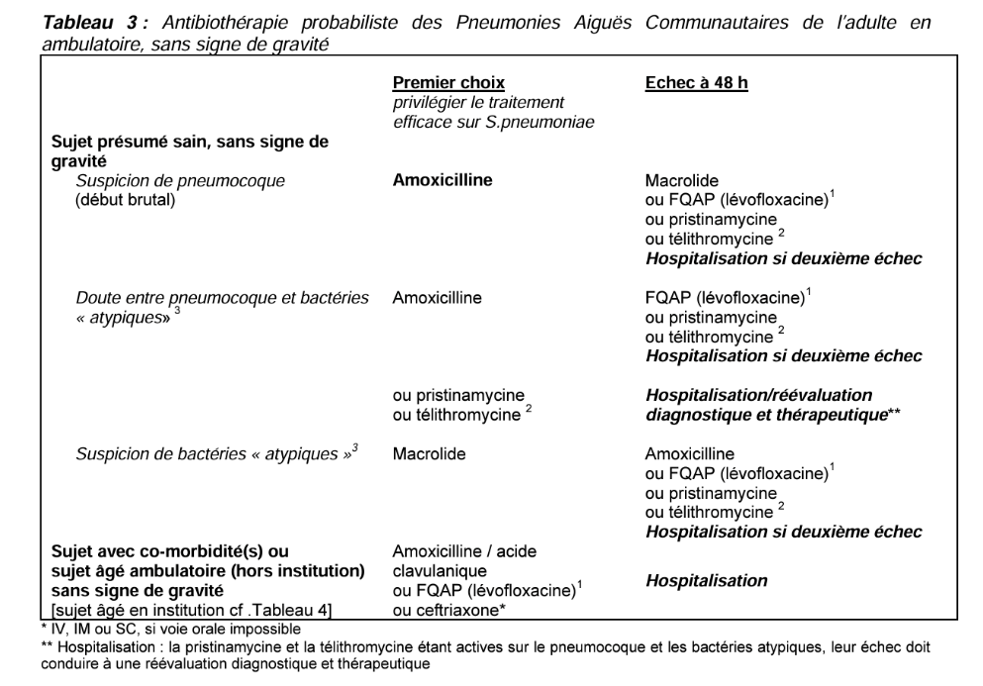

2024 Quinolones si et seulement si allergie
A noter !

Slide 41



Take Home Messages
Je désescalade une antibiothérapie dès que je peux
Fluoroquinolones c’est l’exception
L’antibiorésistance : ça nous concerne et on peut agir
Traitements courts et ciblés
Les prélèvements, seulement à bon escient

